Slide 1
PHÒNG GIÁO DỤC VÀ ĐÀO TẠO QUẬN DƯƠNG KINH
TRƯỜNG TIỂU HỌC HOÀ NGHĨA
NHIỆT LIỆT CHÀO MỪNG CÁC THẦY CÔ GIÁO
VỀ DỰ GIỜ MÔN TOÁN 2
Giáo viên: Vũ Thị Ngân – Lớp: 2E
NĂM HỌC: 2024 – 2025
Dương Kinh, ngày 12 tháng 10 năm 2024
NHIỆT LIỆT CHÀO MỪNG CÁC ĐỒNG CHÍ LÃNH ĐẠO, QUÝ ĐẠI BIỂU, THẦY CÔ GIÁO VÀ CÁC EM HỌC SINH VỀ DỰ GIỜ NĂM HỌC 2024 - 2025

Slide 2
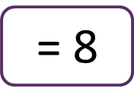
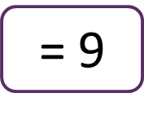
= 7
= 9
= 8
= 8

Slide 6
TẠM BIỆT VÀ CẢM ƠN CÁC THẦY CÔ GIÁO ĐẾN DỰ GIỜ LỚP 2E
KÍNH CHÚC THẦY CÔ SỨC KHỎE - HẠNH PHÚC
CẢM ƠN CÁC EM HỌC SINH!
CHÚC CÁC EM CHĂM NGOAN HỌC GIỎI!

